Slide 1
সবাইকে মুজিব বর্ষের শুভেচ্ছা

Slide 2
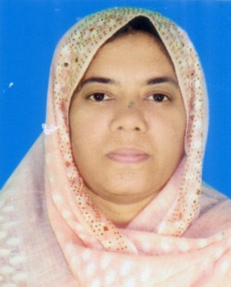
শিক্ষক পরিচিতি
নাসরিন আক্তার
সহকারী শিক্ষক
বাবুরহাট সরকারি প্রাথমিক বিদ্যালয়
চাঁদপুর সদর, চাঁদপুর।

Slide 3
পাঠ পরিচিতি
শেণিঃ প্রথম
বিষয়ঃ আমার বাংলা বই
পাঠঃ ৫৫
পাঠের শিরোনামঃ মুক্তিযোদ্ধাদের কথা
পাঠ্যাংশঃ নয় মাস------ মুক্তিযোদ্ধাদের।
সময়ঃ ৪৫ মিনিট ।
তারিখঃ ২৯/০৯/২০২০ খ্রিঃ

Slide 4
এই পাঠ শেষে শিক্ষার্থীরা -------
শোনাঃ ১.১ বাক্য ও শব্দে ব্যবহৃত বাংলা যুক্তবর্ণের ধ্বনি মনোযোগসহকারে শুনবে।
বলাঃ ছবি দেখে গল্প বলতে পারবে।
পড়াঃ গল্প পড়ে বুঝতে পারবে।
লেখাঃ যুক্তব্যঞ্জন ভেঙে লিখতে পারবে।

Slide 5
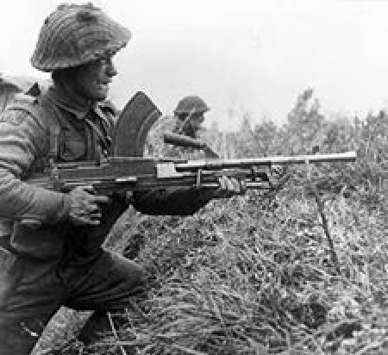
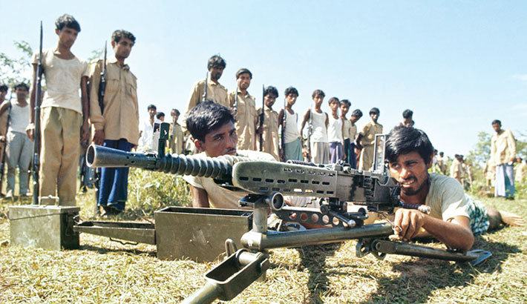
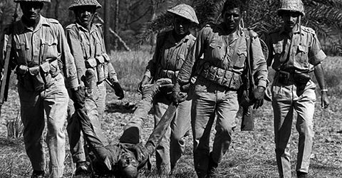
G‡mv Avgiv QweMy‡jv †`wL|

Slide 6
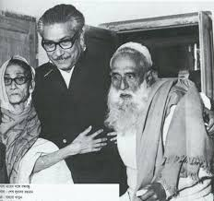
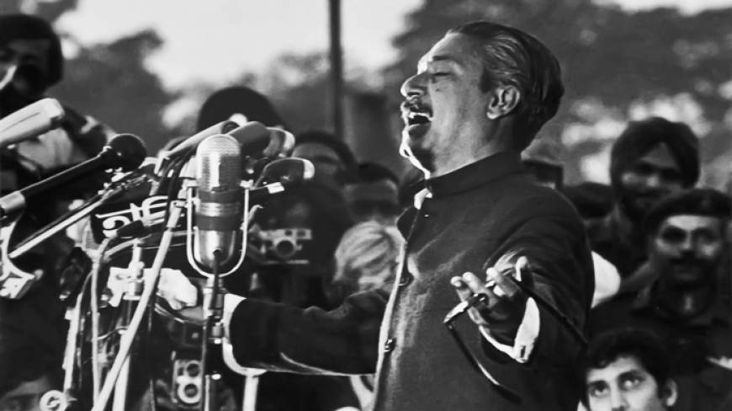
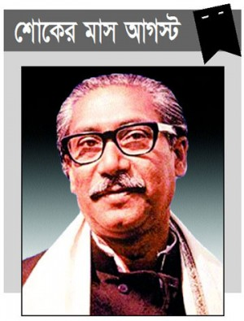
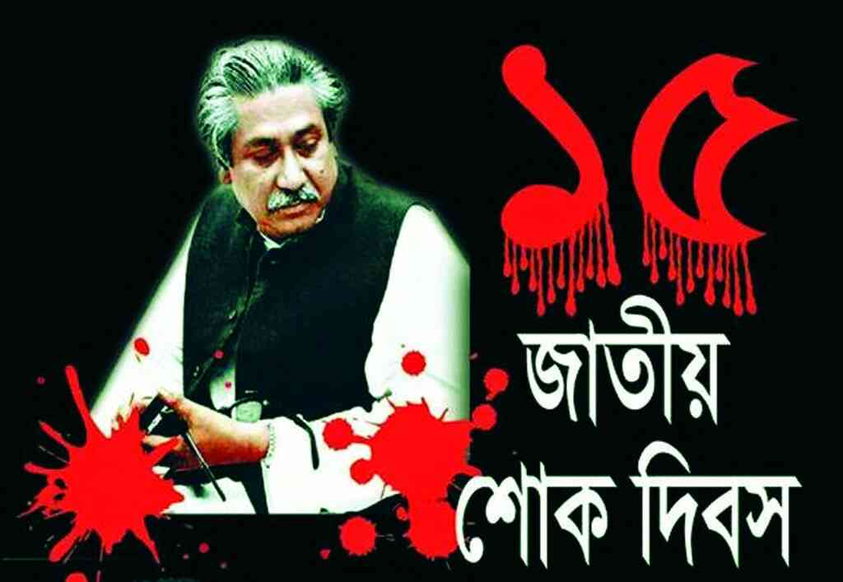
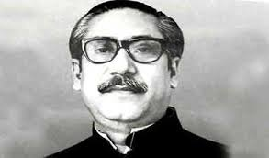
G‡mv Avgiv QweMy‡jv †`wL|

Slide 7
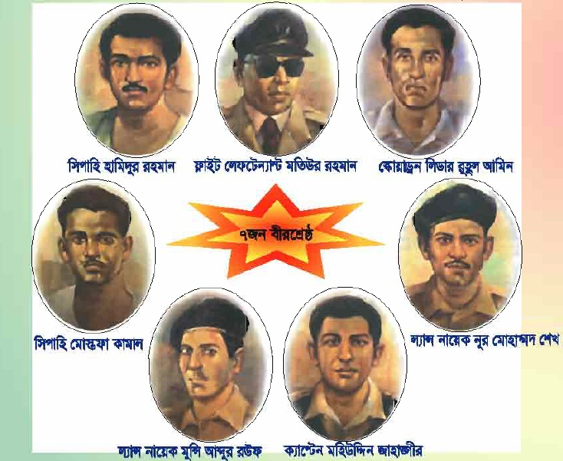
G‡mv Avgiv QweMy‡jv †`wL|

Slide 8
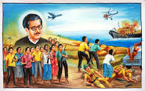
আজ আমরা “ মুক্তিযোদ্ধাদের কথা” পড়ব |

Slide 9
নয় মাস চলল যুদ্ধ ।

Slide 10
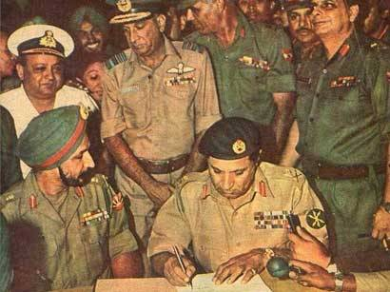
শেষে হার মানলো পাকিস্থানি সেনারা ।

Slide 11
আমাদের বিজয় হলো।

Slide 12
স্বাধীন দেশে উড়ল লাল সবুজের

Slide 13
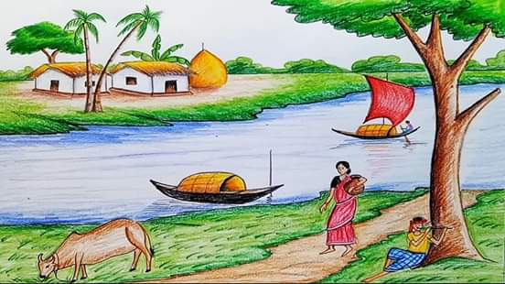
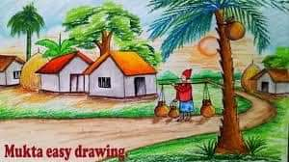
আমরা আমাদের দেশকে ভালোবাসি।

Slide 14
ভালোবাসি মুক্তিযোদ্ধাদের ।

Slide 15
চলো যুক্ত বর্ণগুলো জেনে নিই
¯^vaxb
¯^
m
e
cvwK¯Ívwb
¯Í
m
Z
gyw³hy×
³
K
Z
hy×
×
`
a

Slide 16
শব্দগুলো দিয়ে বাক্য লিখ
বঙ্গবন্ধু-
বাঙালি-
পতাকা -
বঙ্গবন্ধু gyw³hy‡×i WvK ‡`b|
Avgiv বাঙালি |
Avgv‡`i পতাকার is jvj I meyR|

Slide 17
জাতির পিতা
জাতির পিতাকে নিয়ে ৩টি বাক্য লিখে আনবে |

Slide 18
ধন্যবাদ সবাইকে

